Slide 1

POO JAVA - Aplicação Web/Mobile loja de bolos
Salvador/ba
Jul/2025

Slide 2

Componentes:
Arthur Motta Cumming - 202303532946
Laís Medeiros Costa Gonçalves - 202308705301
Letícia Medeiros Costa Gonçalves - 202308705296
Natanael Henrique Encarnação Mandias - 202303622121
Roberta Sued Nascimento Gomes De Santana - 202308425986

Slide 3
DEPENDÊNCIAS:
Utilizamos as dependências:
1.Spring Web
Permite criar aplicações web, inclusive REST APIs.
Usa o Spring MVC.
Vem com o servidor Apache Tomcat embutido.
Ideal pra criar e expor páginas ou endpoints.
2. Spring Data JPA:
Facilita a manipulação de banco de dados relacionais usando Java.
Usa o padrão JPA com Hibernate.
Deixa você trabalhar com entidades e repositórios, sem escrever SQL puro.
3. H2 Database:
Banco de dados em memória (leve e rápido).
Muito útil para testes e prototipagem.
Possui um console via navegador para visualizar os dados (se ativado).

Slide 4
4. PostgreSQL Driver:
Driver JDBC/R2DBC para conectar sua aplicação Java com banco de dados PostgreSQL.
Essencial se você for usar PostgreSQL como banco real em vez do H2.
5. Thymeleaf (você mencionou “tempo alguma coisa”)
É um template engine.
Permite gerar HTML dinâmico com dados vindos do backend.
Muito usado em projetos Spring para renderizar páginas web no servidor.

Slide 5
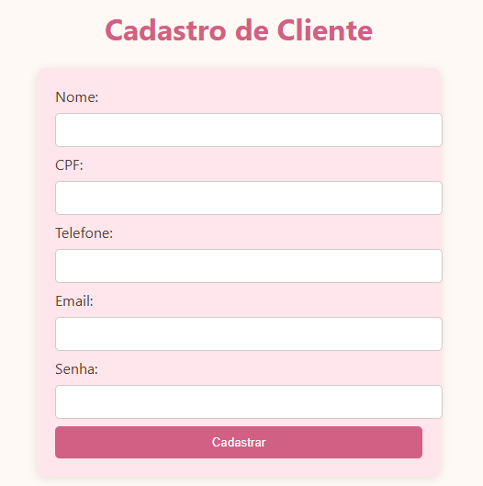
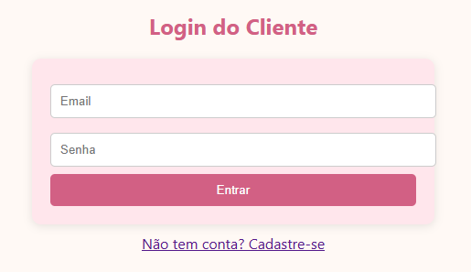
Figura 1 – Tela de Cadastro.
Figura 2 – Tela de Login.

Slide 6
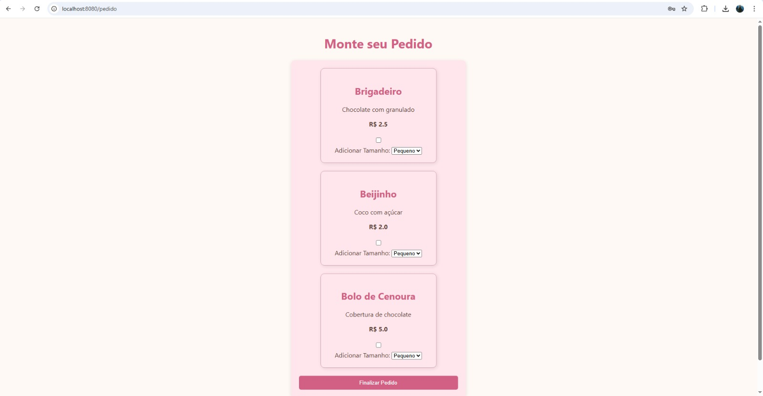
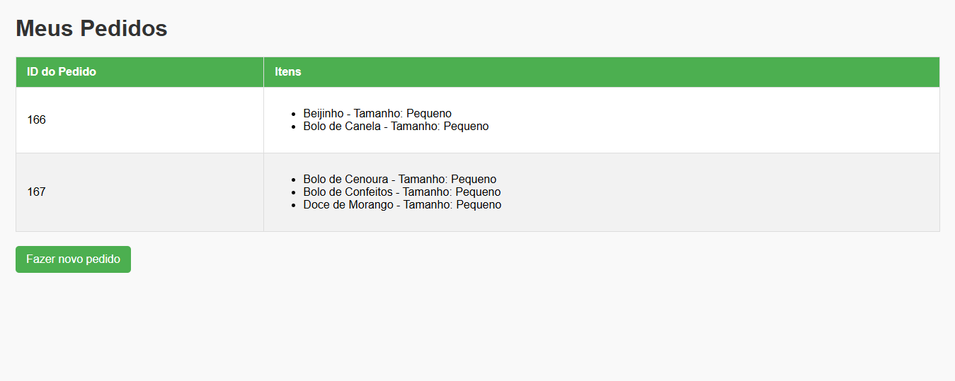
Figura 3 – Tela de Menu de Pedidos.
Figura 4 – Tela de Pedido dos Clientes.

Slide 7

Agradecemos!

